Slide 1
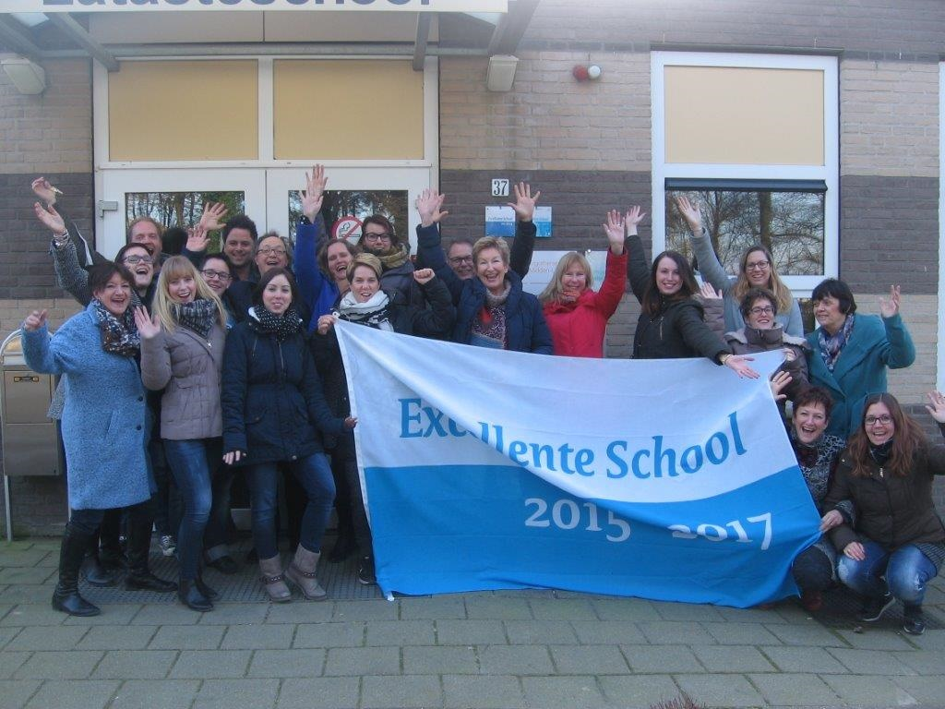
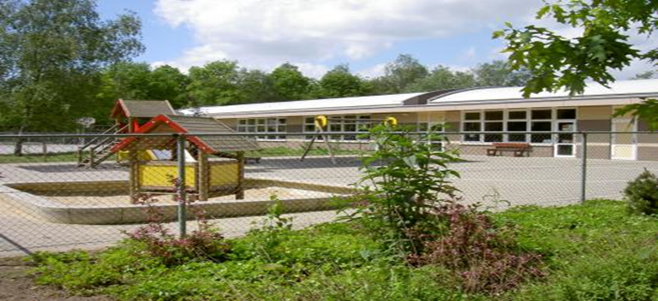
Welkom

Slide 2
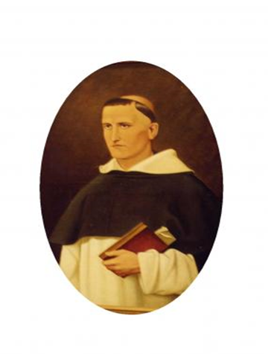
Geschiedenis
De oorsprong lag in het werk van de zusters Dominicanessen van Bethanië
Père Lataste was de stichter van deze orde voor vrouwen
In 1945 kreeg de zustercongregatie de taak om na de Tweede Wereldoorlog te zorgen voor verwaarloosde/verwilderde jeugd en kinderen van NSB-ers
1973 ZMOK-school
2003 School voor Cluster IV –onderwijs
2014 Wet Passend Onderwijs: Categorie 1 school

Slide 3
Verleden-Heden
2004 Aloysius Stichting
Missie: ‘Heb zorg voor een ander , zeker als die ander het moeilijker heeft dan jezelf en ook al gaat die zorg een beetje ten koste van jezelf.
Heden: We zetten ons vanuit de kernwaarden: onvoorwaardelijkheid, kracht en passie in voor voor het aan ons toevertrouwde kind

Slide 4
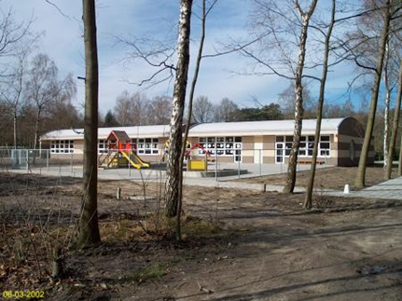
Heden
De Latasteschool, een regio school geeft onderwijs en ondersteuning aan leerlingen, die vanwege hun sociaal/emotionele beperkingen in het basisonderwijs of voorschoolse traject vastlopen.
60-65 % zijn leerlingen met een ASS
20-25 % zijn kinderen met ADHD
5-10% hechtingsproblematiek
Rest: NLD, ODD, IED, co-morbiditeit

Slide 5
Locatie directeur
IB
bovenbouw
Interne
deskundigen
IB
benedenbouw
Groepen
1/5
Lkr.
Specialisten
ondersteuner
Groepen
6/8
Lkr.
Specialisten
ondersteuner
Externe deskundigen
Partners:
Rubicon
PGZ
PSW
CJG
Daelzicht
Kaolder
Pr. Ellen V
Pr. Marlou Janssen
Organogram

Slide 6
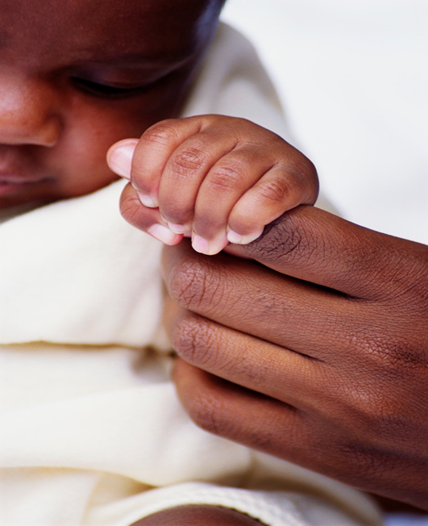
Zorgstructuur
Gefaseerd:
1, Klassenmanagement (DIM, PAD, PBS,
4 D-Model).
2, Interne deskundigen: Ib-ers, psycholoog, orthopedagoog, logopedist, gespecialiseerde leerkrachten, schoolmaatschappelijk deskundige, svib-er, dyslexie specialist, specialist beelddenken, trainer Observatorium.
3, Externe expertise in school: psycho-motorisch therapie, ergotherapie, kinderfysiotherapie, psychotherapie, remedial teaching, EED, neurofeedbacktraining, begeleiding individueel
Latasteschool Integraal Kind Centrum

Slide 7
Zorgstructuur
OUDERS
1, Kwalitatief goed onderwijs
IB-ers
M
D
O
C
v
B
2, Differentiatie
Intern deskundigen: gespecialiseerde lkr., (SVIB etc.), logopedist, orthopedagoog, psych., schoolmaatschappelijk deskundige, trainer observatorium
3, Consultatie
4, Consultatie/inzet interne deskundigen
Extern deskundigen op school: rt, ergo, fysio, pmt, neurofeedback, EED, revalidatiearts, psychotherapeut,
psychiater
5, Consultatie/inzet externe deskundigen
6, Consultatie, de zorg voor het kind kan niet worden gegeven
Zorg kan of hoeft niet meer worden gegeven: via BTO andere vorm onderwijs

Slide 8
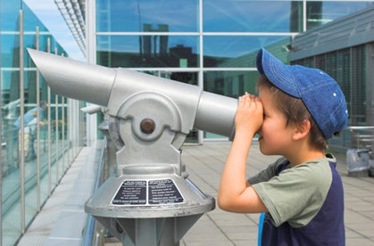
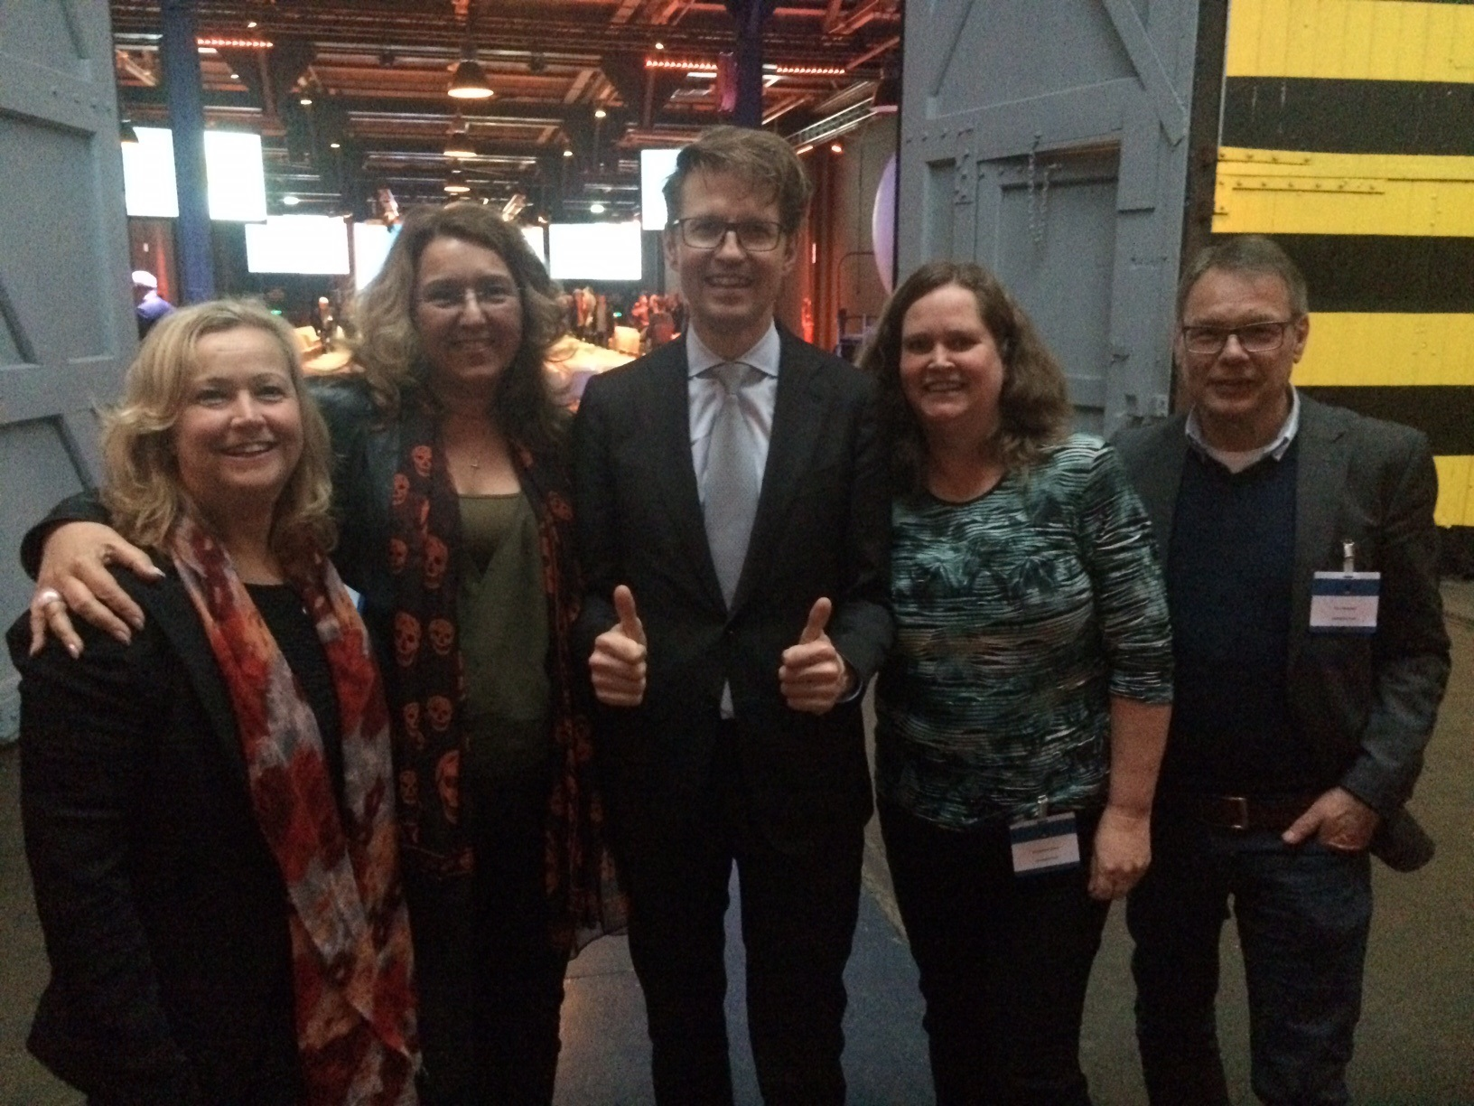
Rapport
De school werkt met haar leerlingen vanuit: het ontwikkelingsperspectief
Ultieme doel: Kind mede eigenaar van zijn eigen ontwikkeling

Slide 9
Latasteschool: Integraal Kind Centrum 4-14 jaar

Slide 10
Tot slot
“We doen het voor hen
die onze toekomst zijn”
Team Latasteschool

